Slide 1
Navegación por posición para un avión autónomo en jderobot
Facultad de Ciencias de la Comunicación

Slide 2
INTRODUCCIÓN

Slide 3
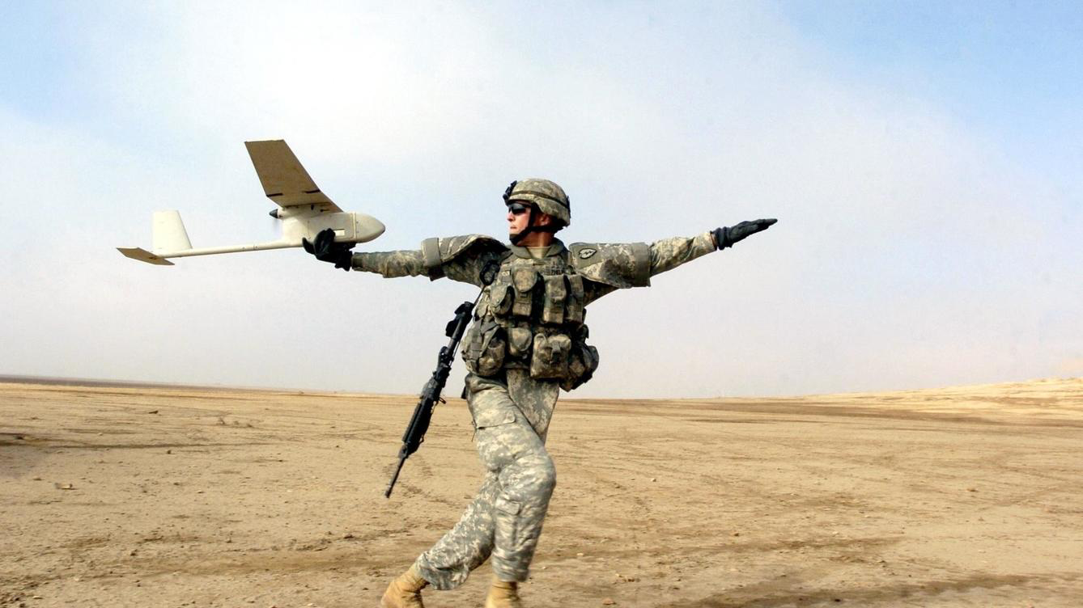
1. CAMPUS DE MÓSTOLES
Introducción
Subtítulo 1
Robótica Aérea
Reducción de costes
La robótica aerea tiene un origen militar a finales del siglo XX.
Se ha popularizado en el ámbito civil.
Es una de las industrias en las que más ha crecido su inversión.
Las grandes empresas tecnológicas ven el potencial económico.
Gran expansión de los drones, problemas de seguridad.
Especialmente los grandes son peligrosos.
Actualmente inseguros ante hakeos.
Regulación en estado embrionario
Miniaturización
$64 millones
$314 millones
FaceBook
Acenta
Google
Titan AeroSpace
Verizon
Skyward

Slide 4
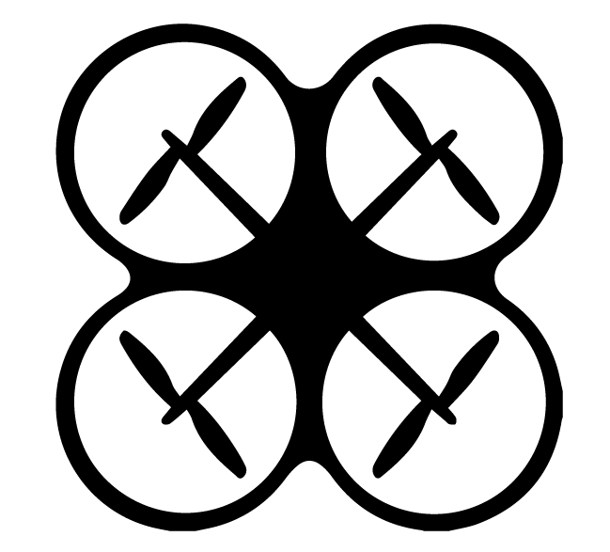
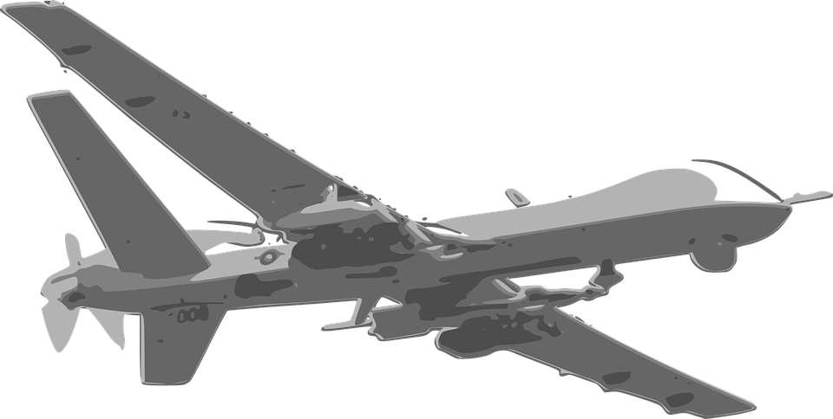
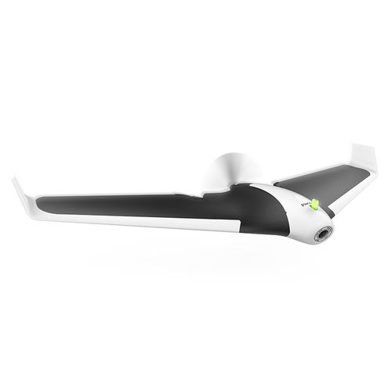
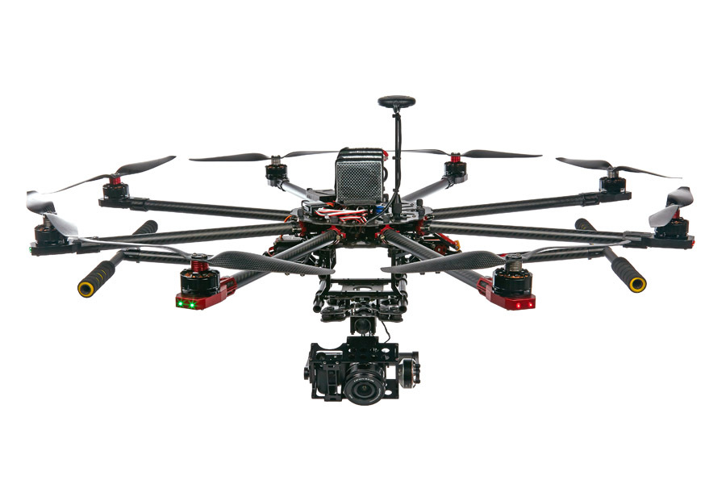
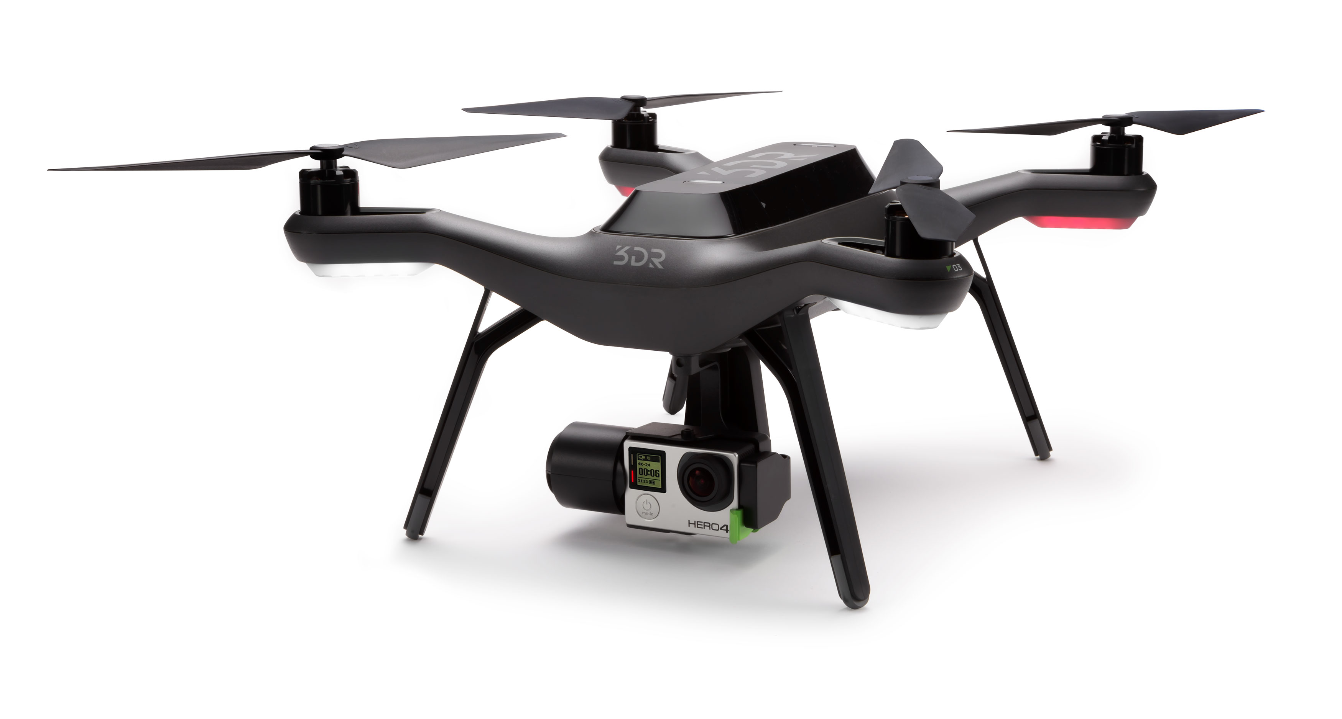
1. CAMPUS DE MÓSTOLES
Introducción
Subtítulo 1
Tipos de robots aéreos
Ala rotatoria
Ala FIja

Slide 5
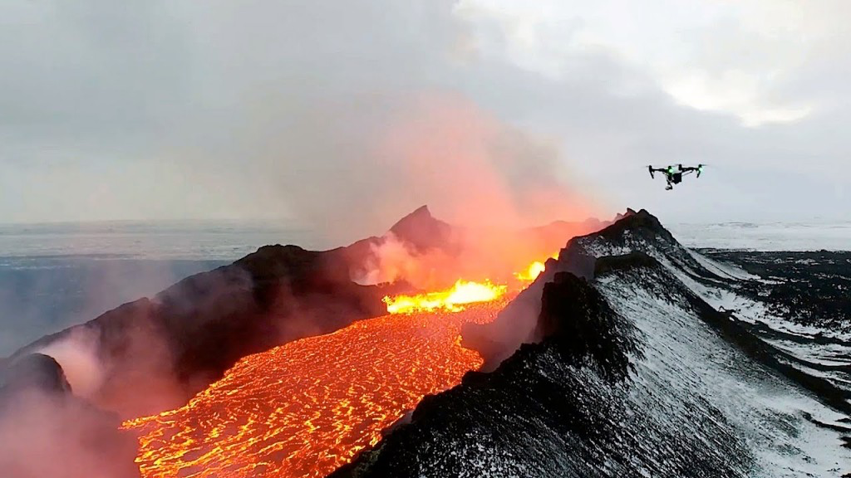
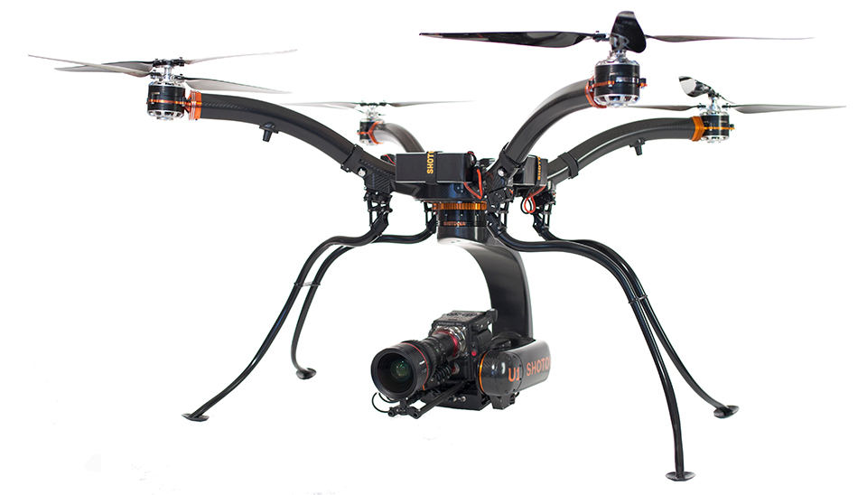
1. CAMPUS DE MÓSTOLES
Introducción
Subtítulo 1
Aplicaciones
Industria audiovisual
Filmación en lugares extremos
Ahorro de costes
Secuencias y tomas imposibles

Slide 6
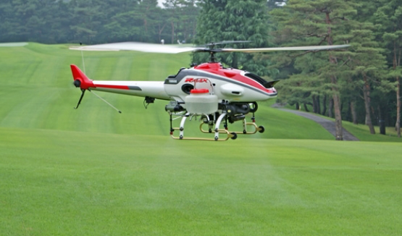
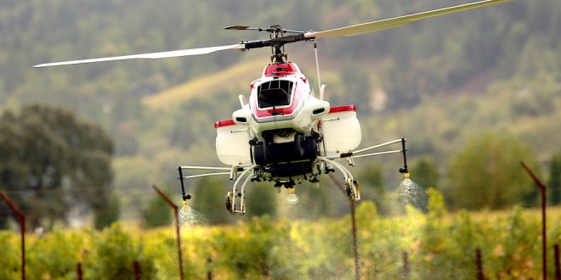
1. CAMPUS DE MÓSTOLES
Introducción
Subtítulo 1
Aplicaciones
¡40% de los arrozales japoneses tienen un drone!
Industria agropecuaria
Pionera en uso de drones civiles 1990
Control mas exhaustivo riego/plagas
Fumigación mas eficiente
Mas atractivo el medio rural

Slide 7
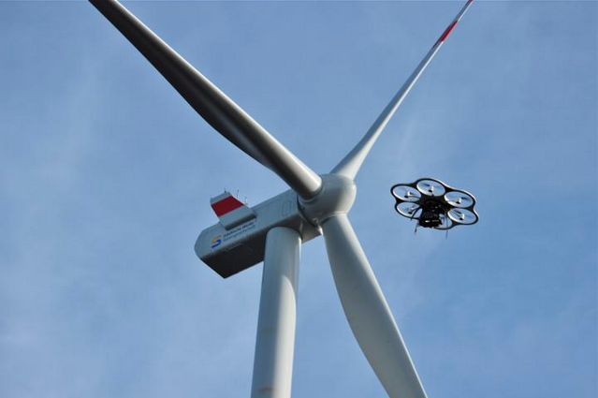
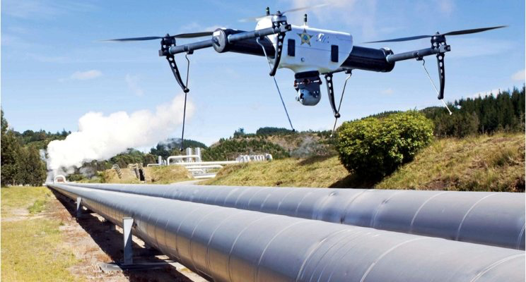
1. CAMPUS DE MÓSTOLES
Introducción
Subtítulo 1
Aplicaciones
Análisis de tendidos eléctricos
Ingeniería Civil
Análisis de estado de oleo/gaseoductos
Ahorro de costes
Revisión de aerogeneradores.
Menor riesgo humano
Conservación de carreteras
Mantenimiento de presas y embalses.
Mayor precisión
Análisis mas exhaustivos

Slide 8
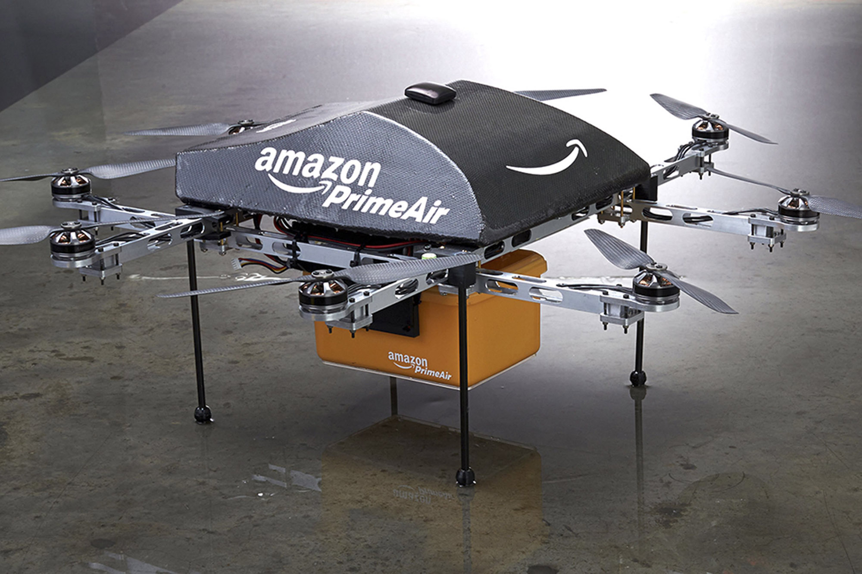
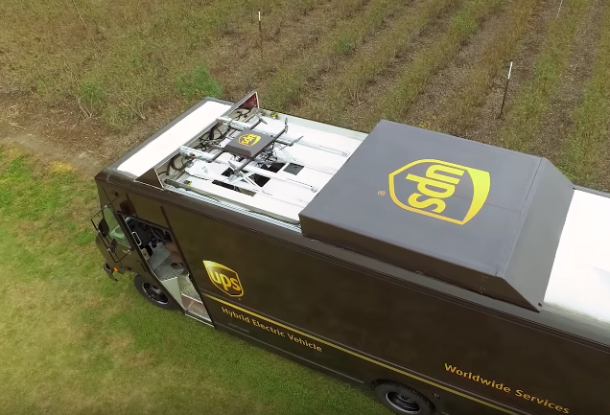
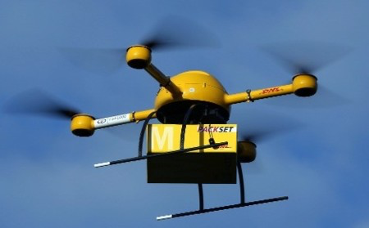
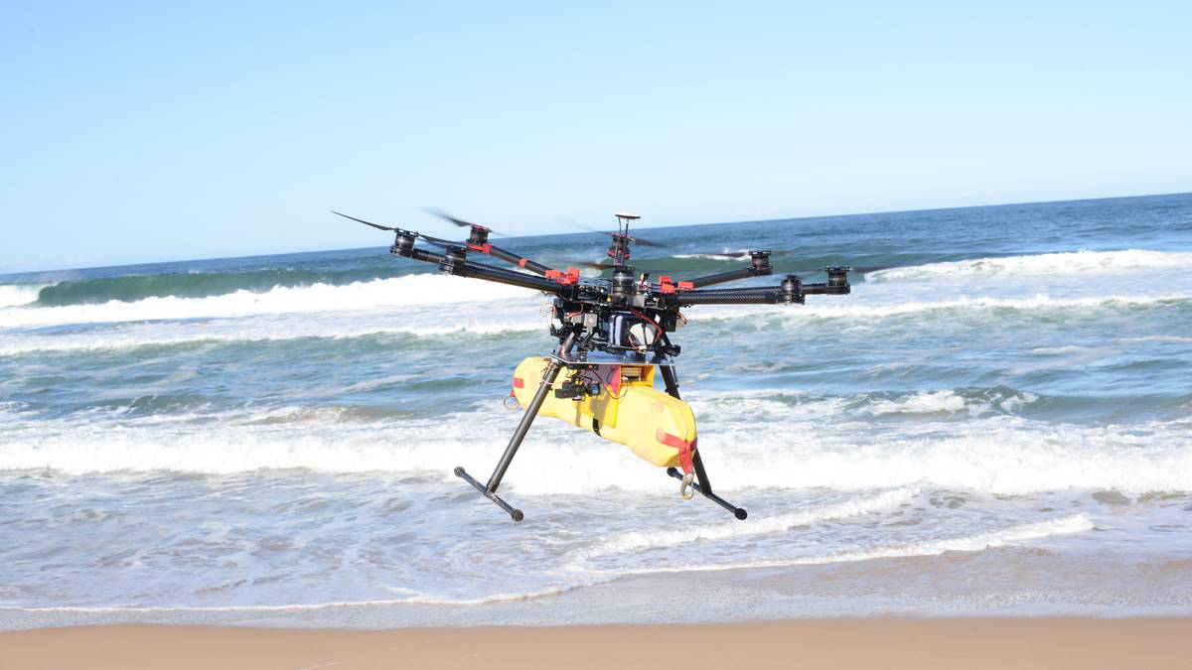
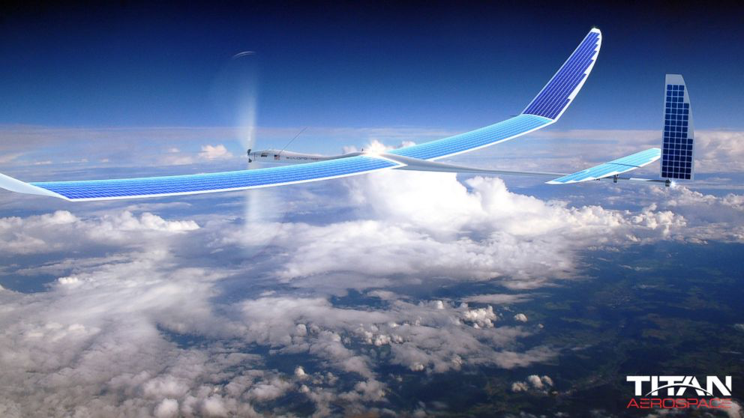
1. CAMPUS DE MÓSTOLES
Introducción
Subtítulo 1
Aplicaciones
Lo que vendrá …
Facultad de Ciencias de la Comunicación

Slide 9
OBJETIVOS

Slide 10
1. CAMPUS DE MÓSTOLES
Objetivos
Subtítulo 1
Objetivos
Desarrollo driver JdeRobot para aviones con MAVLink
APM SERVER
Drone físico
Drone simulado
Desarrollo aplicación JdeRobot para teleoperar drones por posición
UAV COMMANDER
Despegue
Aterrizaje
Puntos de paso

Slide 11
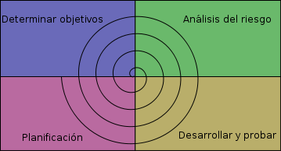
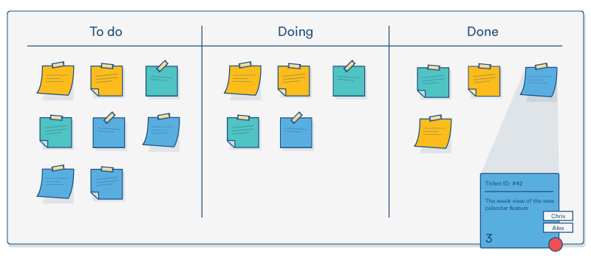
1. CAMPUS DE MÓSTOLES
Objetivos
Subtítulo 1
Metodología
ESPIRAL
KANBAN

Slide 12
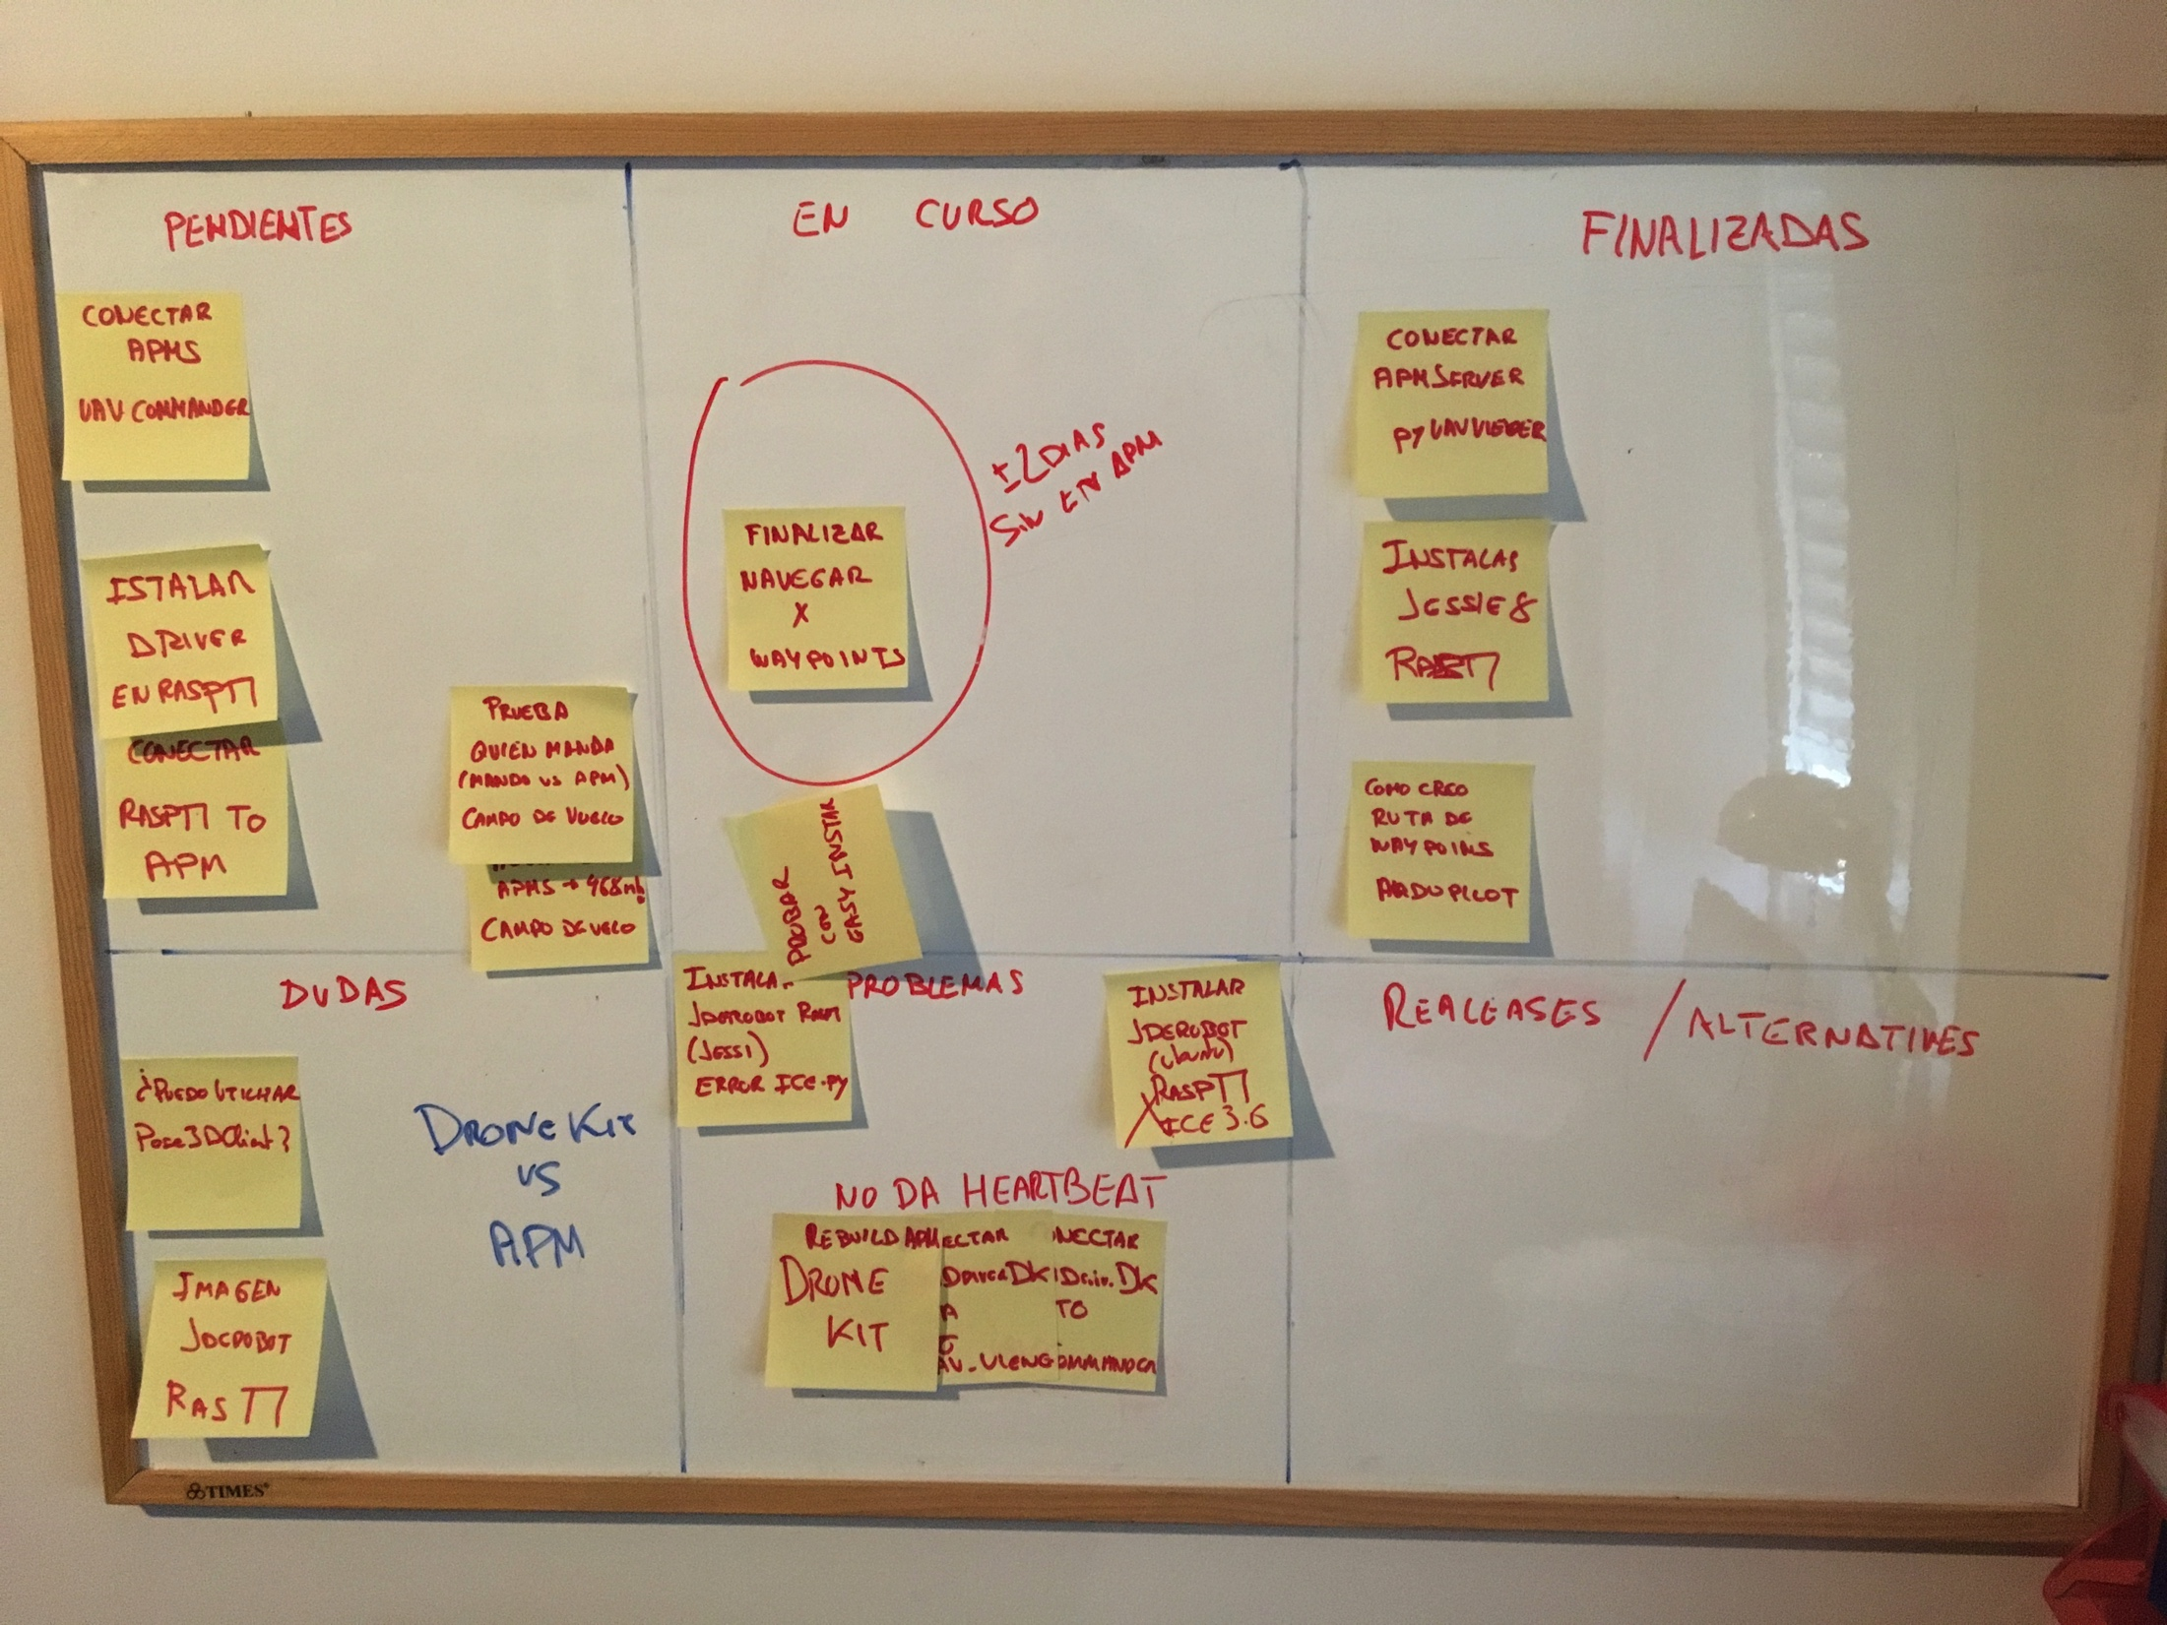
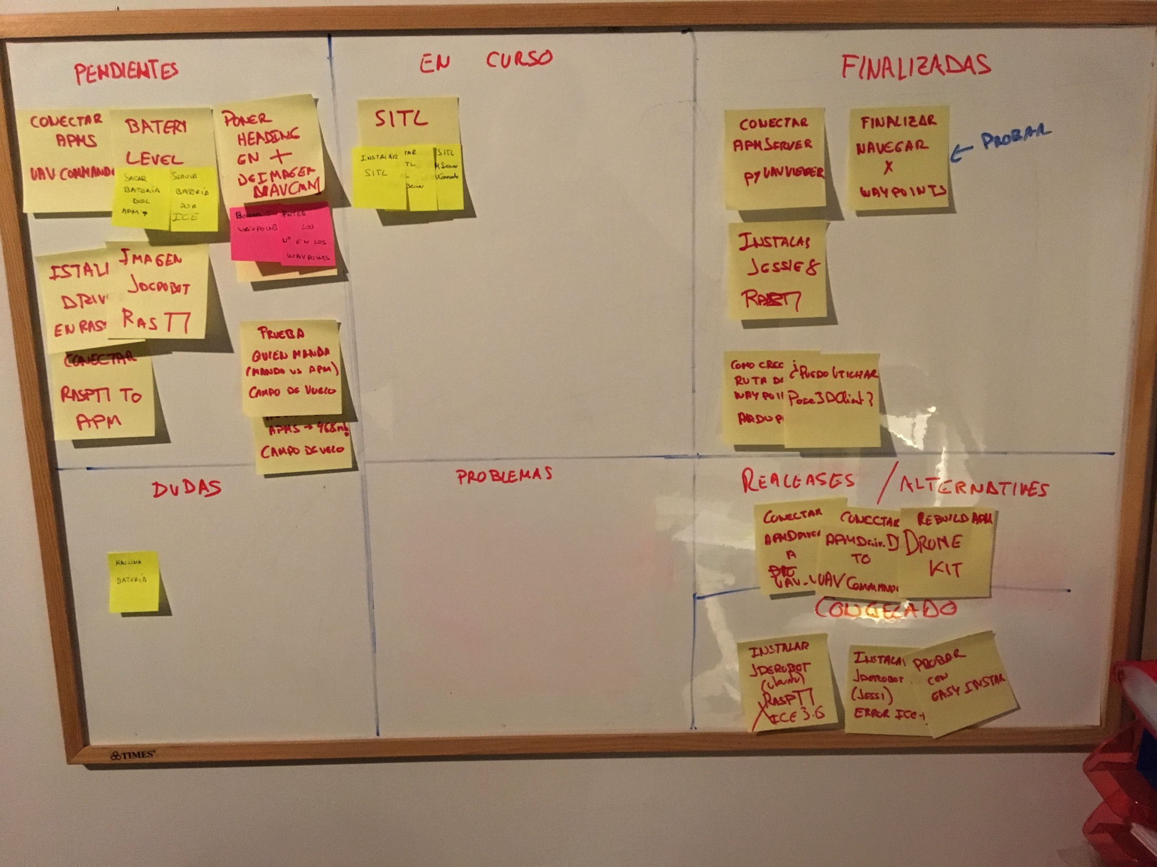
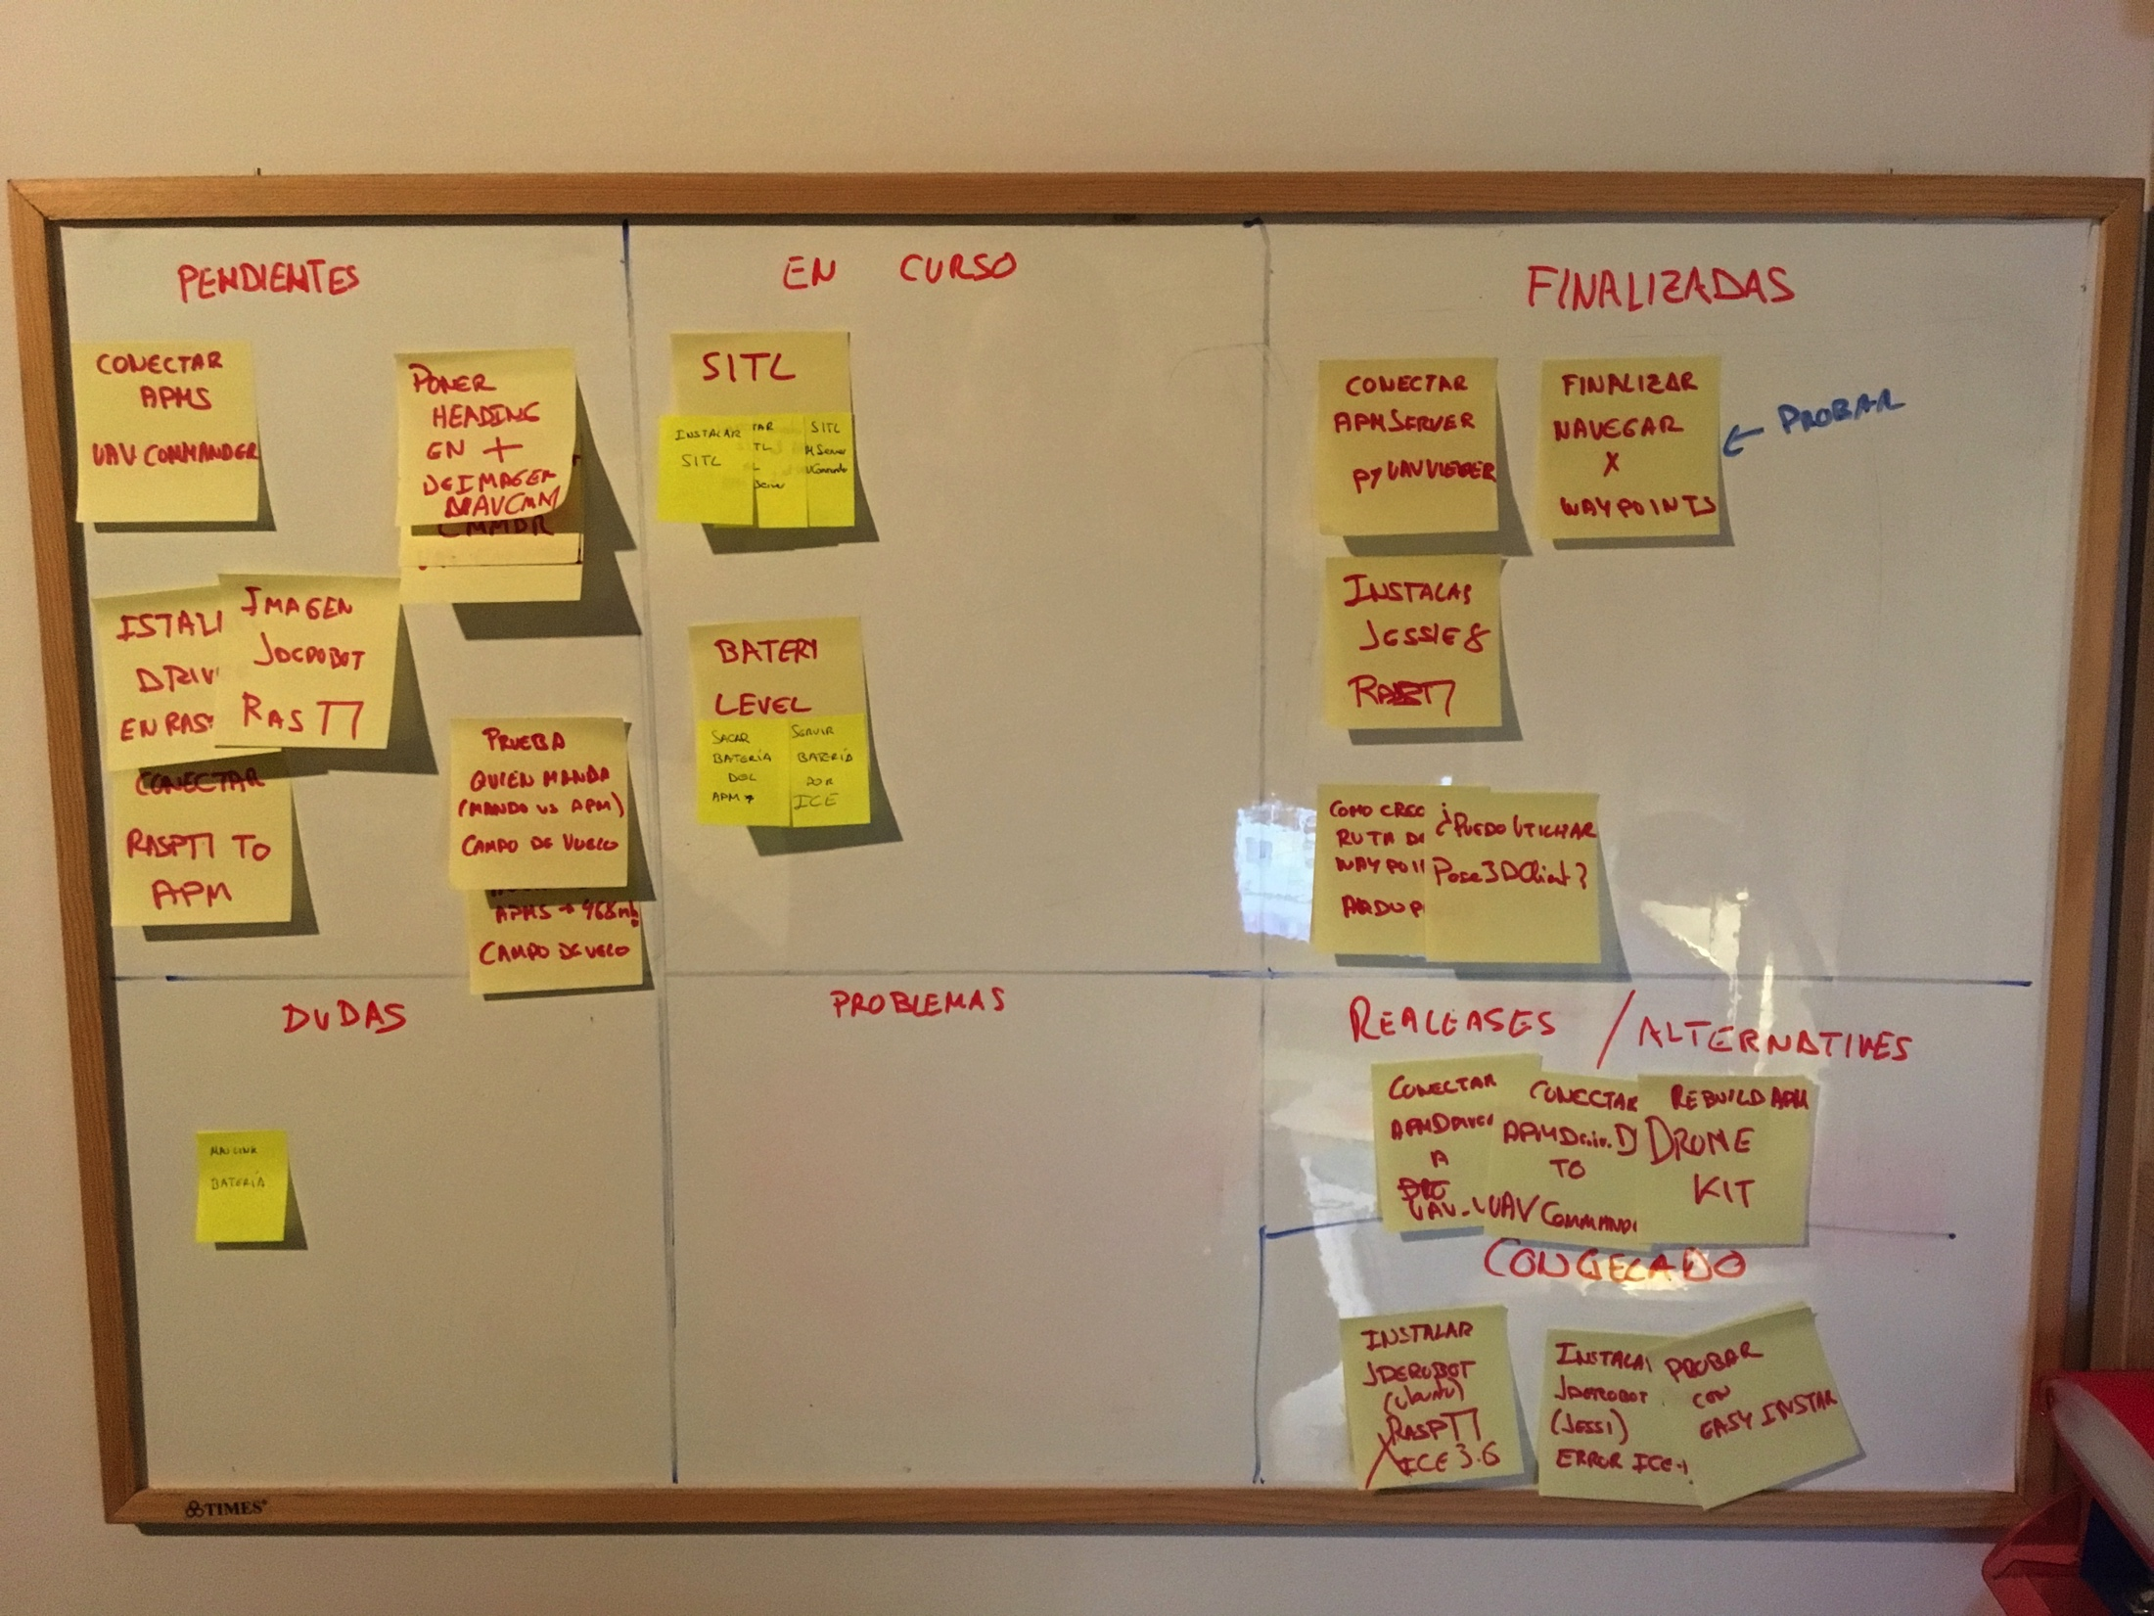
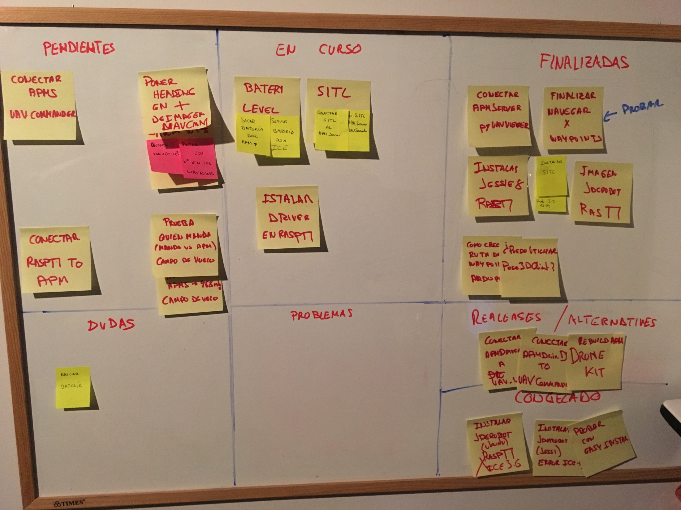
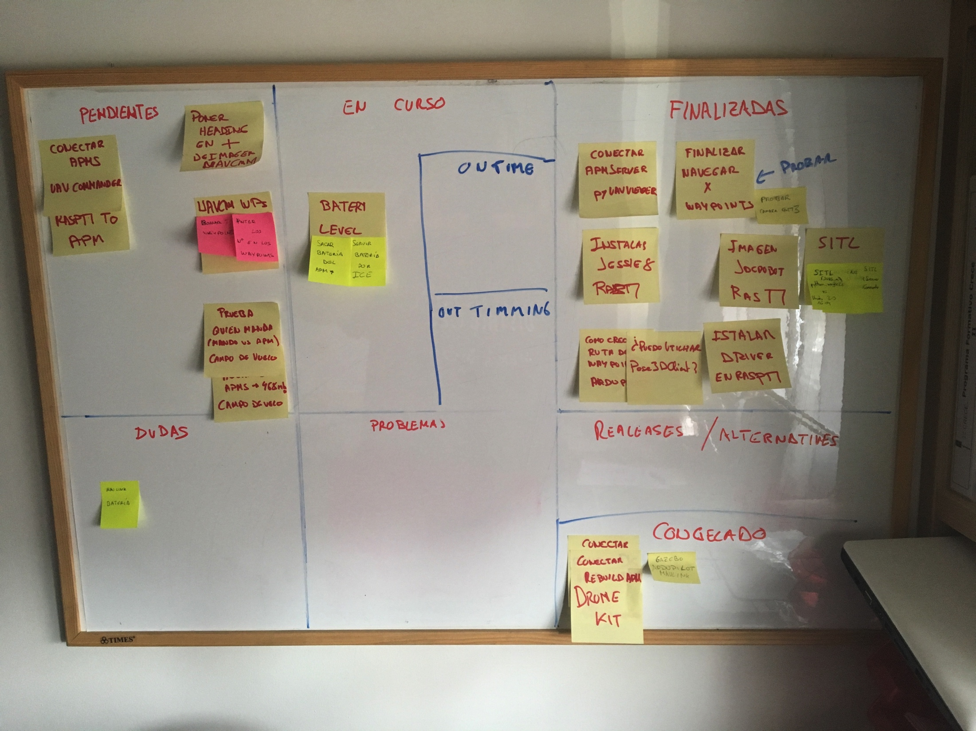
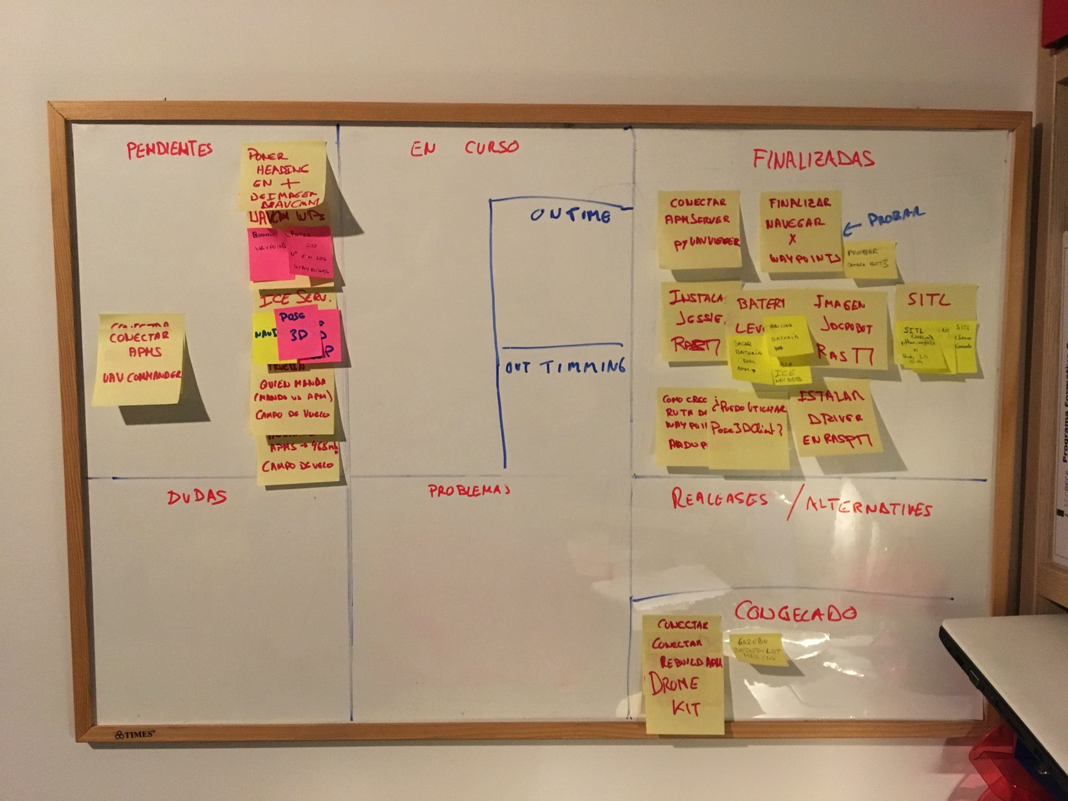
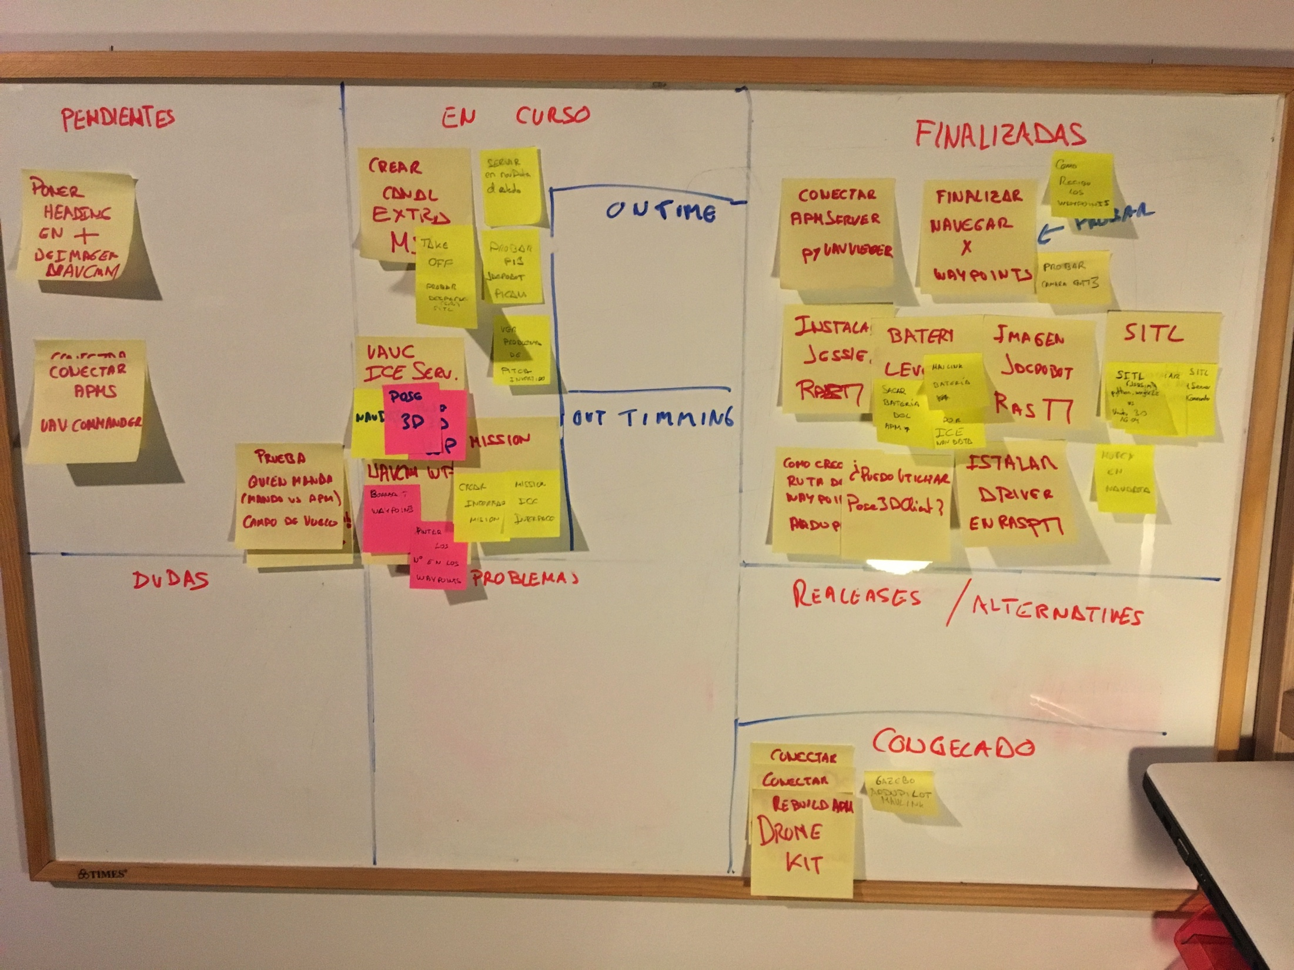
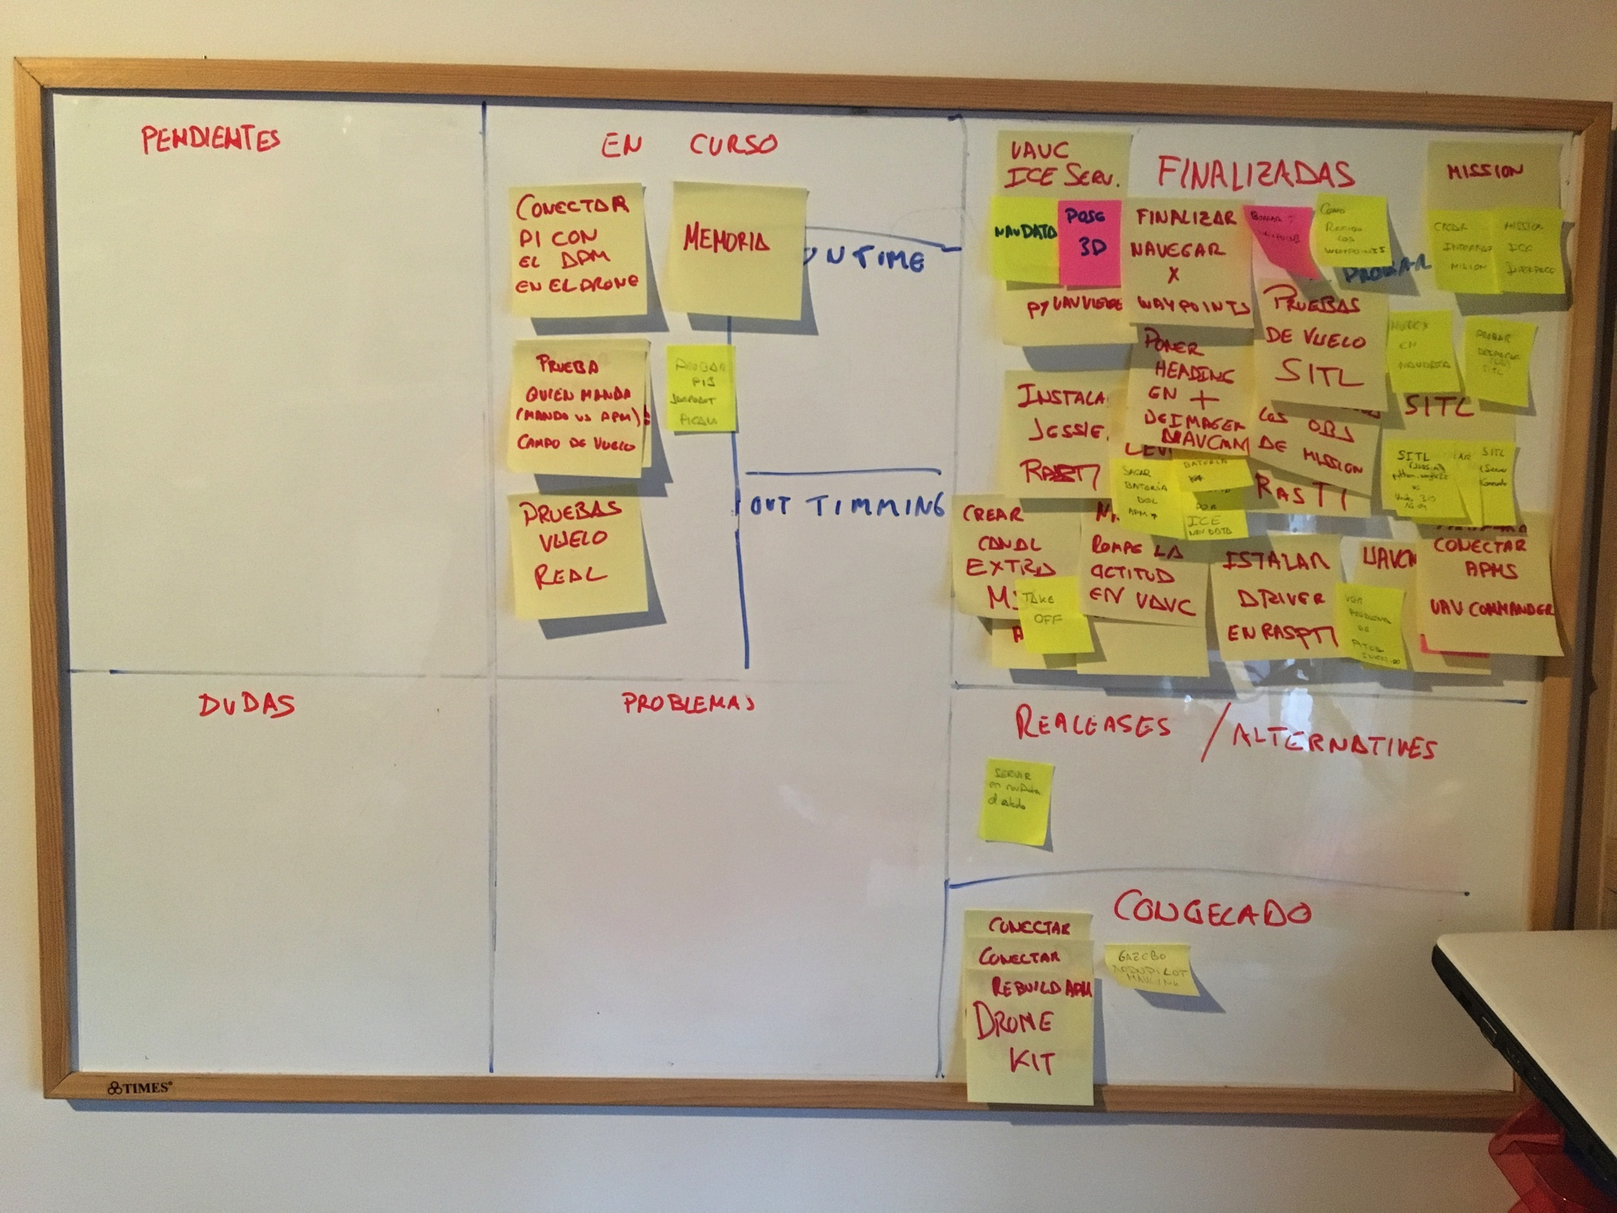
1. CAMPUS DE MÓSTOLES
Objetivos
Subtítulo 1
Metodología

Slide 13
INFRAESTRUCTURA UTILIZADA

Slide 14
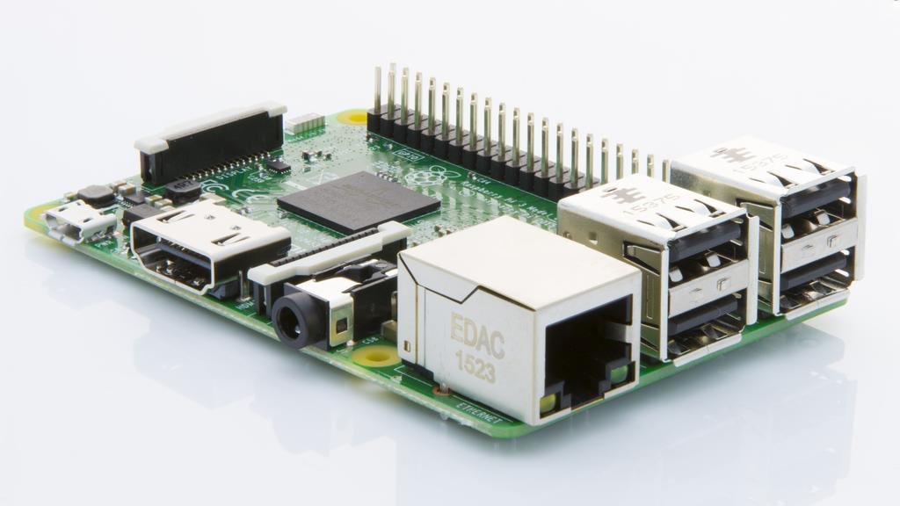
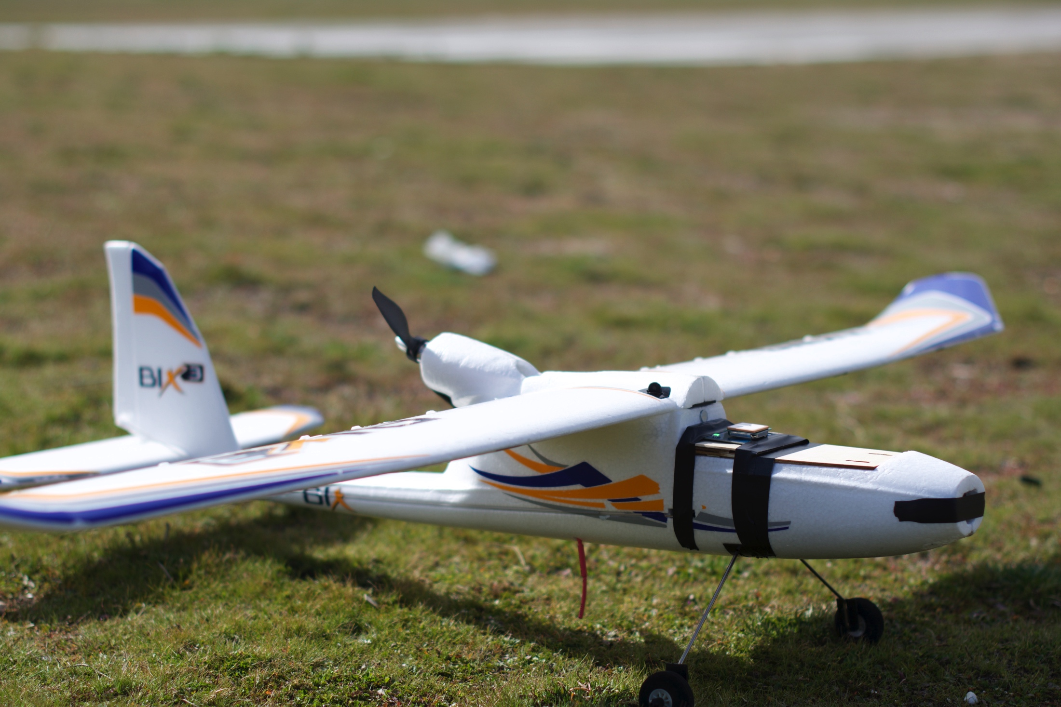
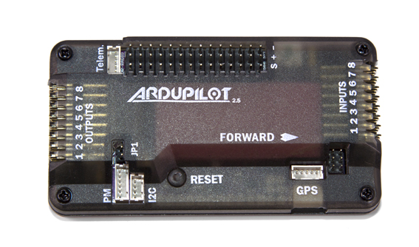
1. CAMPUS DE MÓSTOLES
Infraestructura Utilizada
Subtítulo 1
Hardware
RaspBerry PI3
Ardupilot Mega
Avión a Radio-control Bix3

Slide 15

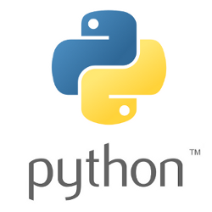
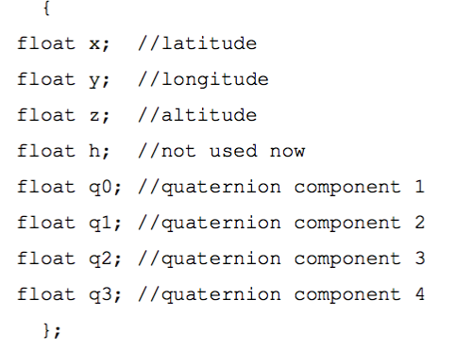

1. CAMPUS DE MÓSTOLES
Infraestructura Utilizada
Subtítulo 1
JdeRobot
JdeRobot es un entorno de software creado por el laboratorio de robótica de la Universidad Rey Juan Carlos
DRIVERS
APLICACIONES
Se compone de:
INTERFACES (Pose3D)
Interfaces
cameraserver
cameraview
Drivers
gazeboserver
uav_viewer
Aplicaciones
MAVLinkServer
introrob
Utilidades
ardrone_server
uavviewerjs

Slide 16
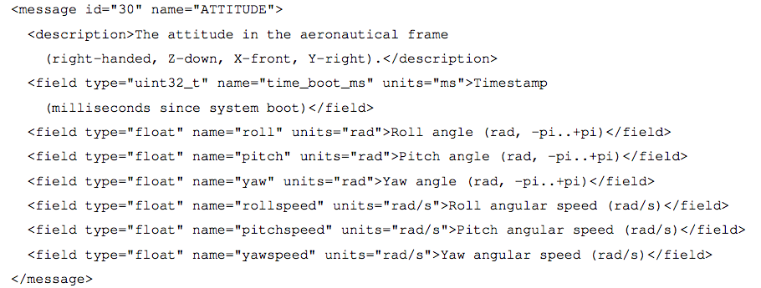

1. CAMPUS DE MÓSTOLES
Infraestructura Utilizada
Subtítulo 1
Protocolo MAVLink
Se publicó en 2009 por Lorenz Meier
Publicado bajo licencia LGPL
Aspira a convertirse en el protocolo standard en robótica aérea
Para ayudarnos a construir mensajes MAVLink usamos pyMavlink

Slide 17
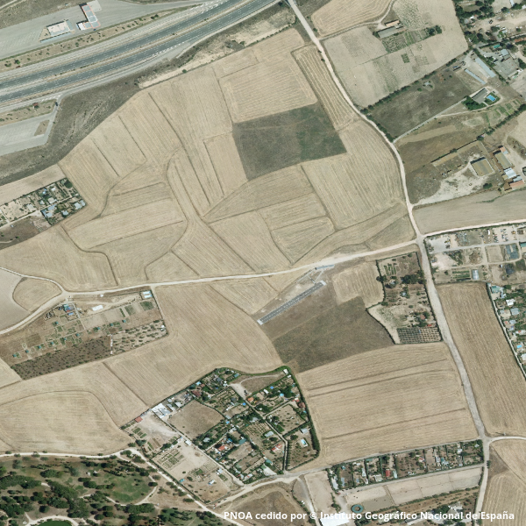


1. CAMPUS DE MÓSTOLES
Infraestructura Utilizada
Subtítulo 1
Mapas y geo-referenciación
Utilizamos Web Map Services (WMS)
Método mas utilizado para obtenerlos
Varias fuentes

Slide 18
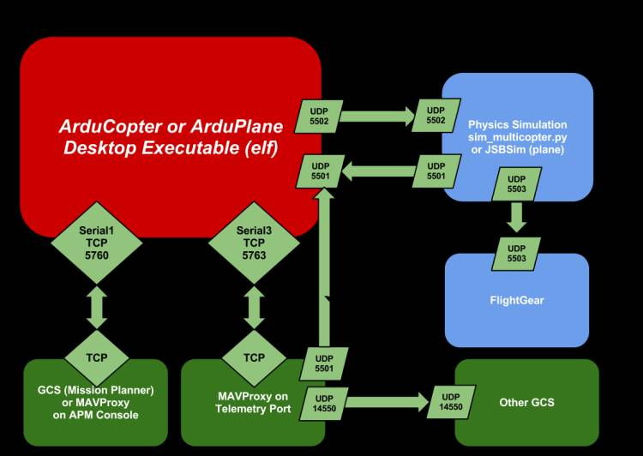
1. CAMPUS DE MÓSTOLES
Infraestructura Utilizada
Subtítulo 1
Simulador SITL
Software In The Loop
Nos permite simular hardware
Se puede lanzar junto a MAVProxy
Se puede integrar con Gazebo
Se apoya en el simuladores
JSBSIM
CRRCSim
Last_letter

Slide 19
APM SERVER

Slide 20
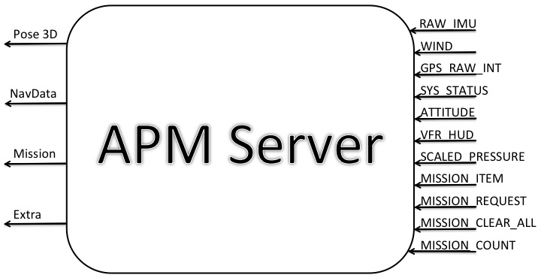

1. CAMPUS DE MÓSTOLES
APM Server
Subtítulo 1
Diseño
BLOQUE DE CONEXIÓN APLICACIONES JDEROBOT
Mission
NavData
Extra
Pose3D
BLOQUE DE INTERPRETACIÓN
BLOQUE DE CONEXIÓN MAVLINK

Slide 21
1. CAMPUS DE MÓSTOLES
APM Server
Subtítulo 1
Obtención de actitud
Mission
NavData
Extra
Pose3D
GPS_RAW_INT
ATTITUDE

Slide 22
1. CAMPUS DE MÓSTOLES
APM Server
Subtítulo 1
Envío de missión
Mission
NavData
Extra
Pose3D
MISSION_REQUEST
MISSION_ITEM x N

Slide 23
UAV COMMANDER

Slide 24
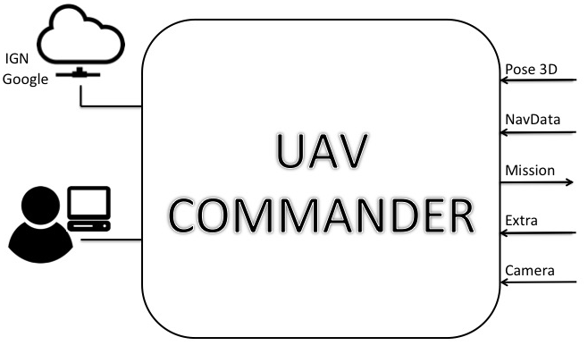
1. CAMPUS DE MÓSTOLES
UAV Commander
Subtítulo 1
Diseño
INTERFAZ GRÁFICO DE USUARIO
MAPAS
MISIONES
SENSORES
SERVICIOS ICE
SERVICIOS WMS

Slide 25
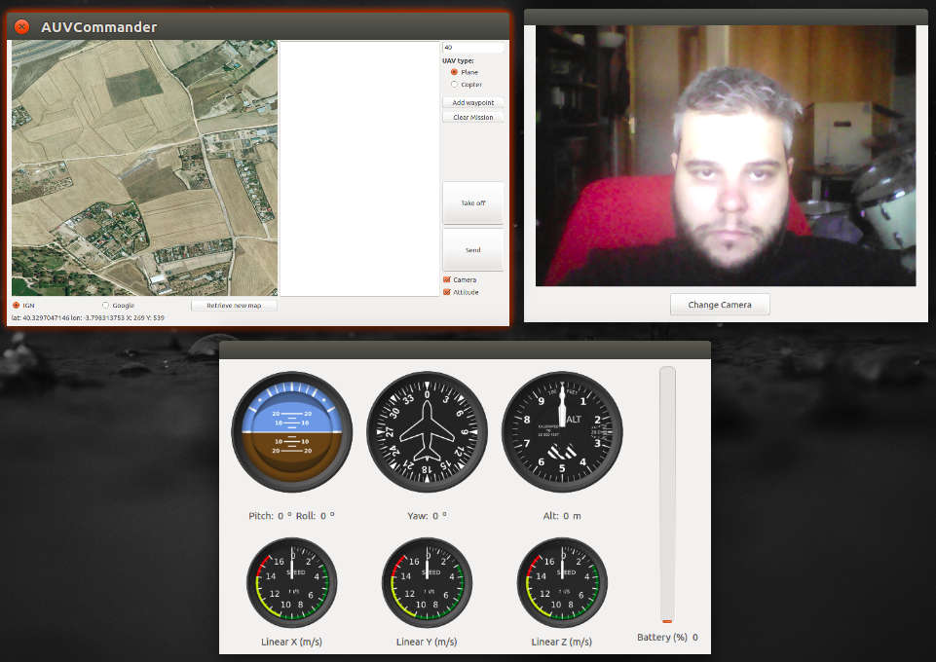
1. CAMPUS DE MÓSTOLES
UAV Commander
Subtítulo 1
Vista General

Slide 26
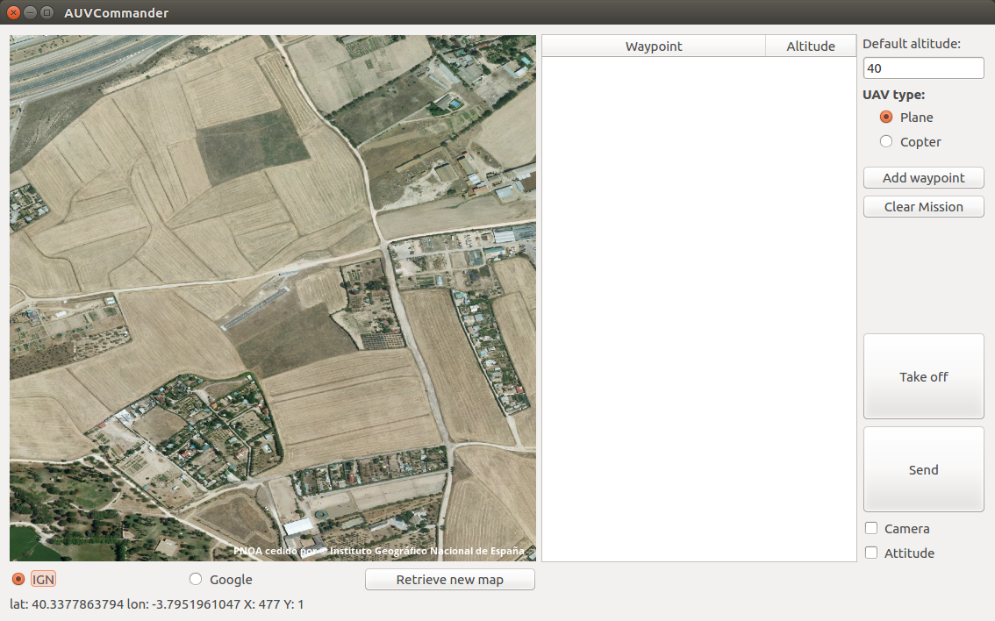
1. CAMPUS DE MÓSTOLES
UAV Commander
Subtítulo 1
Bloque de mapas
MAPAS
Recuperar los mapas
Mostrar mapas
Conversión entre coordenadas

Slide 27
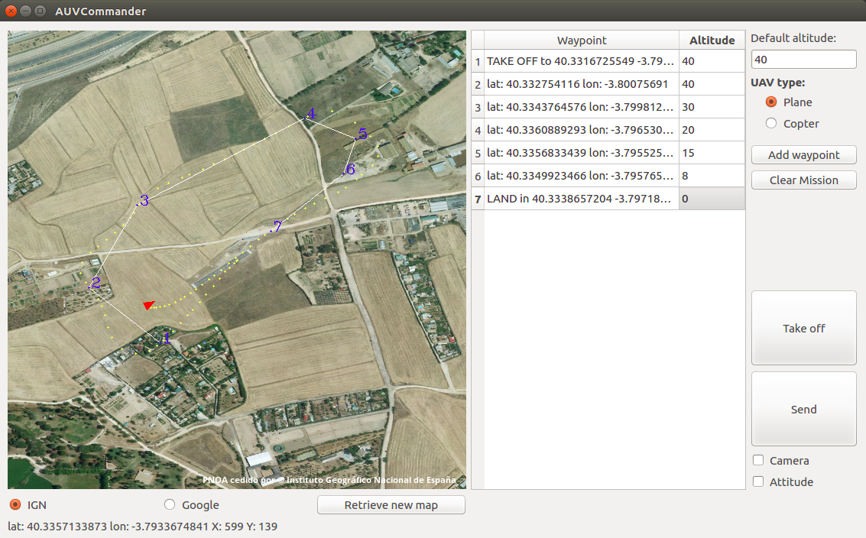
1. CAMPUS DE MÓSTOLES
UAV Commander
Subtítulo 1
Bloque de misiones
MISIONES
Creación de misiones
Seguimiento de misiones

Slide 28
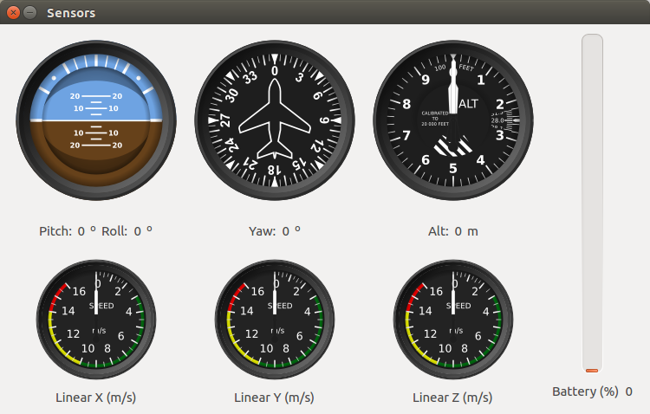
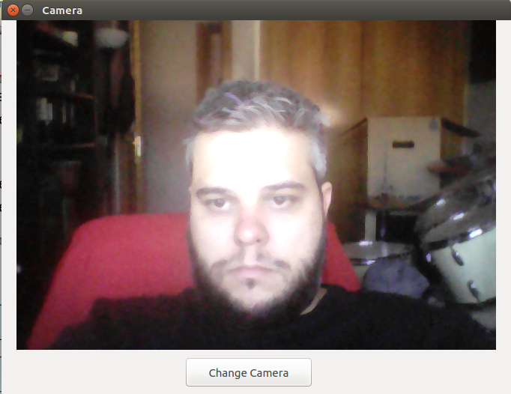
1. CAMPUS DE MÓSTOLES
UAV Commander
Subtítulo 1
Bloque de sensores
SENSORES
Recoger mediciones
Presentar por pantalla los datos sensoriales

Slide 29
EXPERIMENTOS

Slide 30
1. CAMPUS DE MÓSTOLES
Experimentos
Subtítulo 1
Experimentos
Experimento de envío de misión con despegue y aterrizaje
Experimento de autozoom
Pérdida de señal y recuperación
Obtención de datos sensoriales

Slide 31
CONCLUSIONES

Slide 32

1. CAMPUS DE MÓSTOLES
Conclusiones
Subtítulo 1
Consecución de objetivos
Se ha preparado un avión real autónomo
Se ha desarrollado el driver JdeRobot APM Server
Se ha construido la aplicación JdeRobot UAV Commander
Se ha validado su funcionamiento tanto en entorno simulado como en real

